Slide 1
Всероссийский конкурс молодежных практик и проектов в сфере межнациональных отношений, направленных на укрепление единства российской нации: «Молодежь России: история и современность

Slide 2
Название проекта «Сила дружбы народов через кулинарию»
Работу подготовили:
Егорова Наталья Алексеевна – студентка группы ТПО1 – О/Б/Чеб14Чебоксарского кооперативного института (филиала) Российского университета кооперации
Трифонова Анна Юрьевна – старший преподаватель кафедры технологии продуктов общественного питания Чебоксарского кооперативного института (филиала) Российского университета кооперации

Slide 3
Цель проекта
Укрепление и гармонизация национальных и межнациональных отношений, сохранение и развитие этнокультурного многообразия народов России через изучение особенностей национальных кухонь народов России

Slide 4
Задачи проекта:
изучить кухни народов Российской Федерации (русская, чувашская);
изучить особенности приготовления блюд зарубежных стран (итальянская, французская, китайская);
проведение мастер-классов по приготовлению блюд национальных кухонь и выставок в рамках мероприятий проводимых институтом, городом, республикой в целях укрепления межнациональных отношений
Профагитация и актуализация направления подготовки «Технология продукции и организация общественного питания»

Slide 5
Цитата:
Развивая человеческий капитал, мы должны опираться на всё богатство российской культуры, на её уникальные достижения и традиции.
В.В.Путин

Slide 6
Актуальность
Для России, пожалуй, нет проблемы более актуальной, более животрепещущей, чем проблема межнациональных отношений. И это понятно: ведь страна, в которой проживает более 150 наций и народностей, не может нормально жить и развиваться, если не будет достигнуто межнациональное согласие.
Конец 20 – начало 21 века характеризуются новыми социокультурными условиями мирового развития. Резко расширились условия взаимосвязи и взаимозависимости как людей, так и государств, что выражается даже во внедрении в повседневную жизнь россиян национальных кухонь разных стран.
Самыми распространенными национальными кухнями в нашей стране являются русская, итальянская, французская, китайская кухни. Наша любимая кухня – чувашская.

Slide 7
Проект направлен на:
1. гармонизацию национальных и межнациональных отношений через изучение кухонь разных народов и стран;
2. сохранение и развитие этнокультурного многообразия народов России (презентация чувашской и русской кухонь на различных мероприятиях, проведение мастер-классов).
3. успешную социальную и культурную адаптацию и интеграцию мигрантов (обучение студентов из других стран и вовлечение их к участию в конкурсах).

Slide 8
Изучение кухонь
В рамках учебного процесса студенты направления подготовки «Технология продукции и организация общественного питания» изучают дисциплины такие, как «Технология продукции общественного питания», «Технология кулинарной продукции за рубежом». В рамках этих дисциплин они знакомятся с особенностями приготовления горячих блюд, напитков, десертов; правилами подачи различных блюд народов Российской Федерации и зарубежных.
Самостоятельно знакомятся с историей и культурой разных стран. Общаются со студентами разных национальностей.

Slide 9
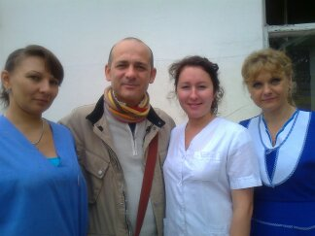
Обмен опытом с итальянским шеф-поваром Массио и поварами –практиками ресторана «Фаворит» (2013 год)

Slide 10
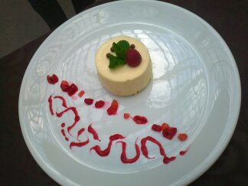
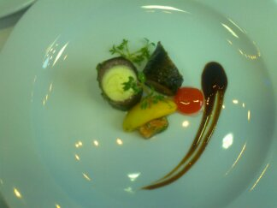
Посещение выставок национальных кухонь
Карвинг(Китай)
Пана-Котта(Италия)
Говядина Беф-Бургиньон (Франция)

Slide 11
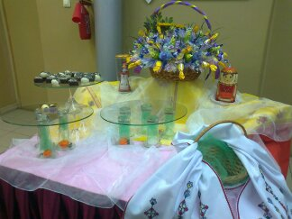
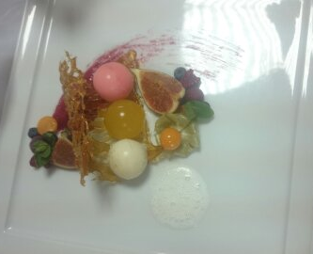
Мастер-классы и выставки
Полученные знания студенты реализуют в рамках выставок и мастер-классов, а также в рамках практических занятий.

Slide 12
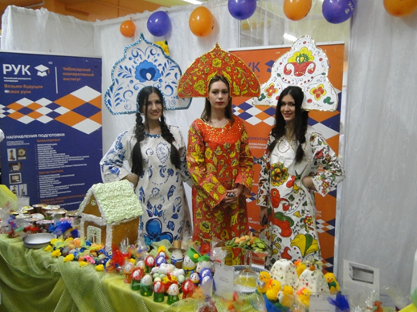
Пасхальное чудо
Участие в смотр-конкурсе кулинарного мастерства «Пасхальное чудо- 2012, 2013, 2014, 2015, 2016» с презентацией блюд русской национальной кухни с применением традиционных технологий. Вовлечение студентов в приготовление блюд русской национальной кухни.

Slide 13
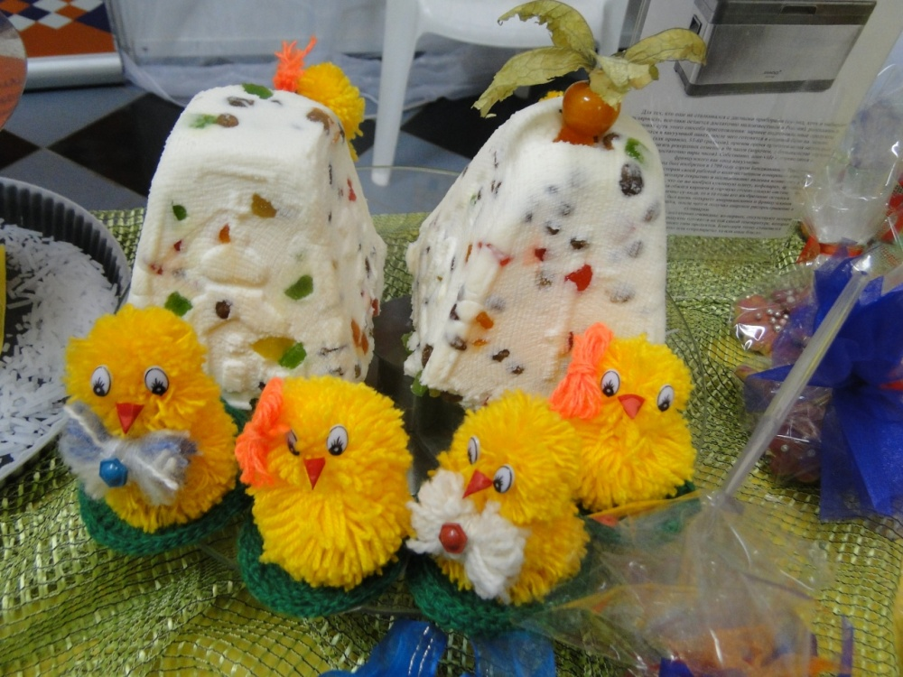
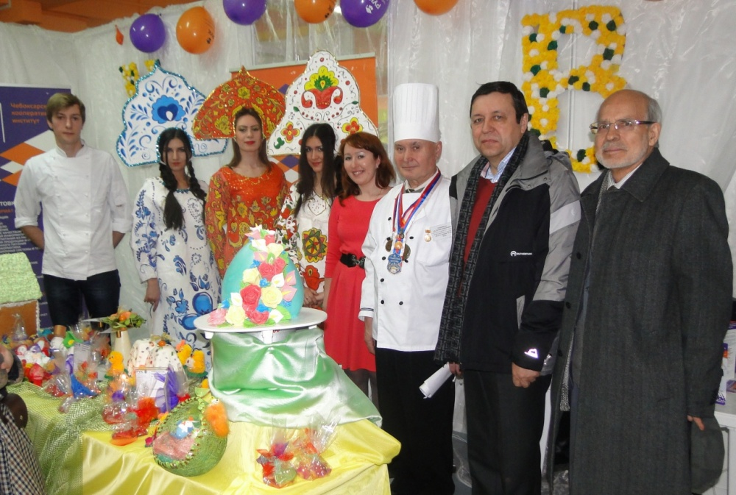
Пасхальное чудо

Slide 14
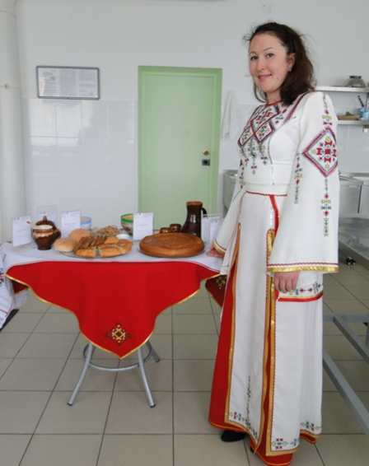
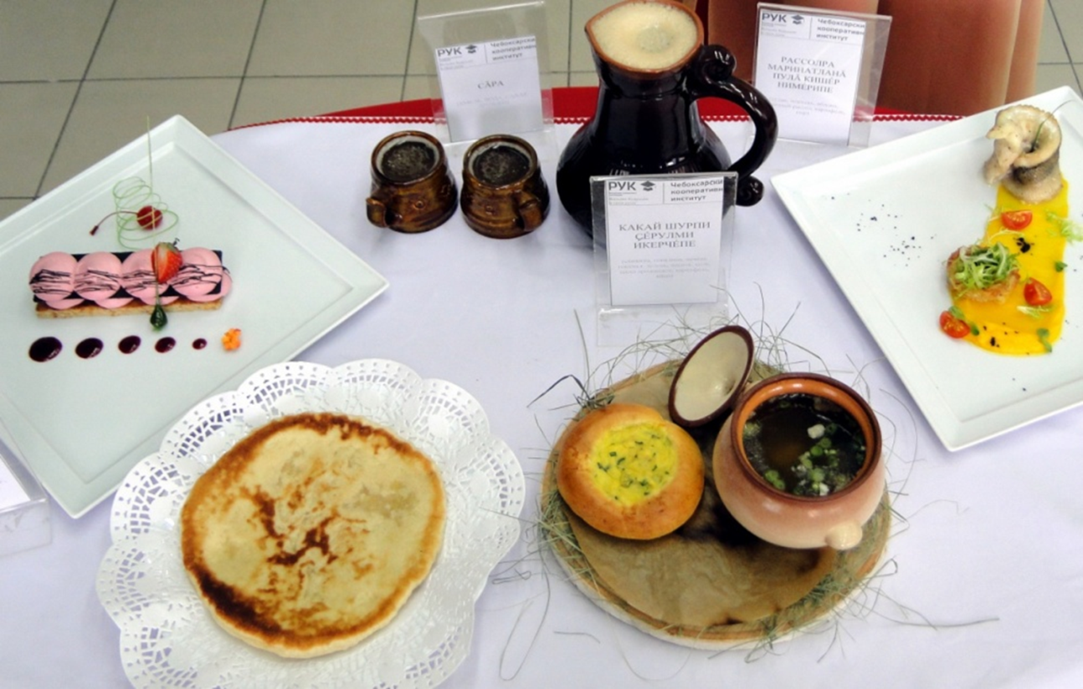
Фестиваль национальной кухни
Участие в городском фестивале национальной кухни «Чебоксары – гостеприимная столица Чувашии» (июнь 2014, 2015 гг) и презентация блюд чувашской кухни.

Slide 15
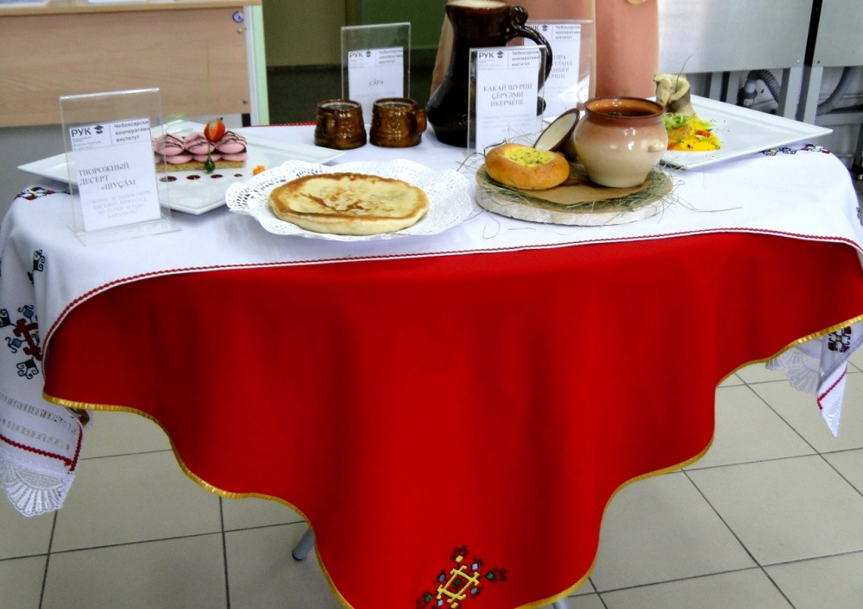
«Фестиваль национальной кухни»

Slide 16
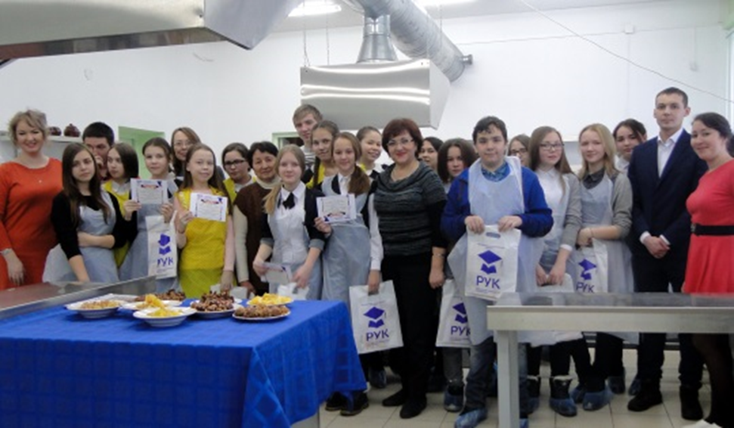
Фестиваль кулинарного мастерства «Школа вкуса»
Проведение в рамках Фестиваля кулинарного мастерства «Школа вкуса» в Чебоксарском кооперативном институте мастер-класса по приготовлению блюд итальянской, французской кухонь для учащихся школ Чувашской Республики ( 12 мероприятий).

Slide 17
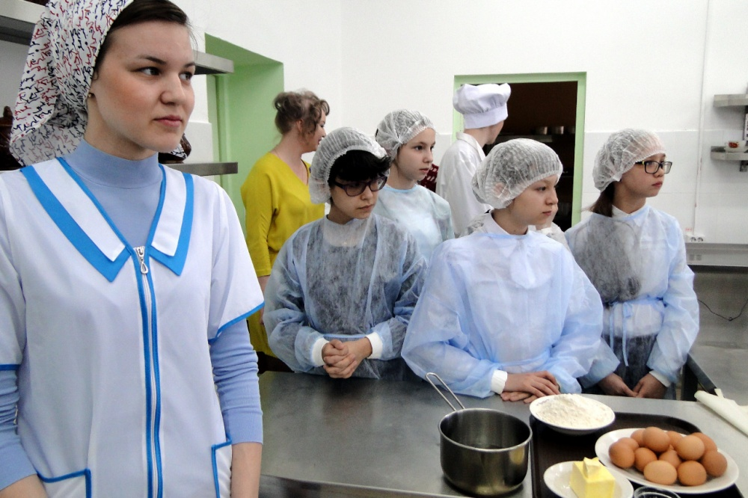
Фестиваль кулинарного мастерства «Школа вкуса» (мастер-класс французской кухни)

Slide 18
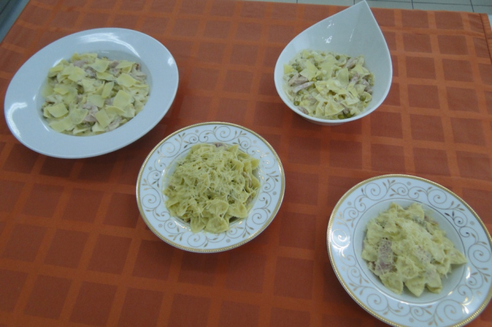
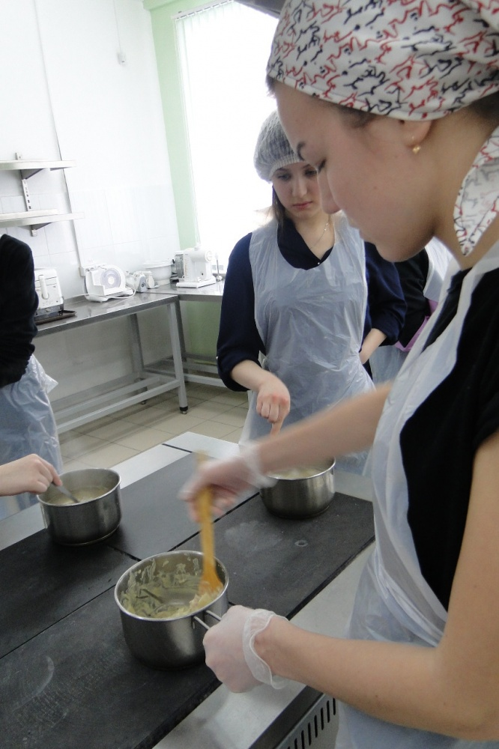
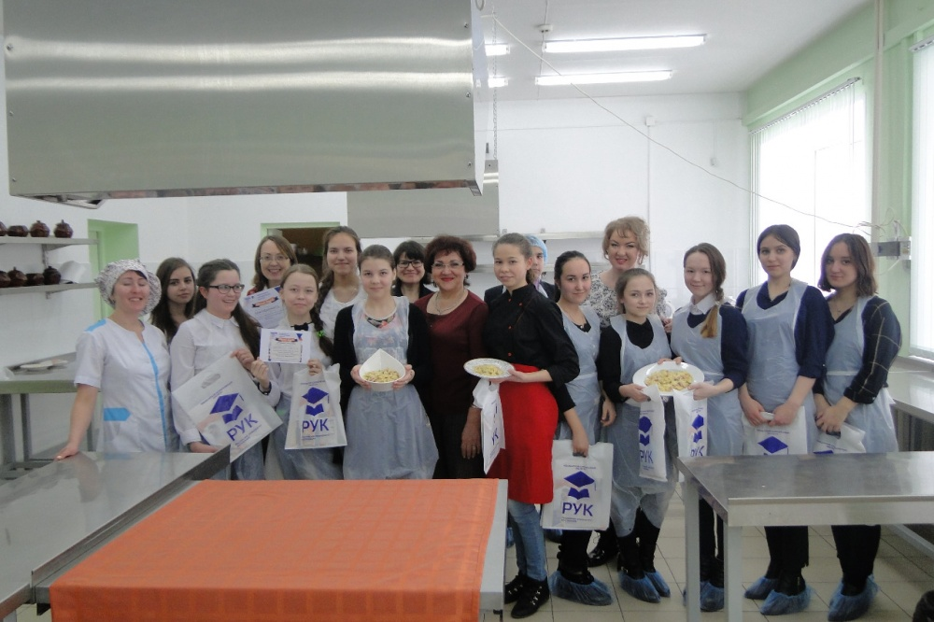
Фестиваль кулинарного мастерства «Школа вкуса» (мастер-класс итальянской кухни)

Slide 19
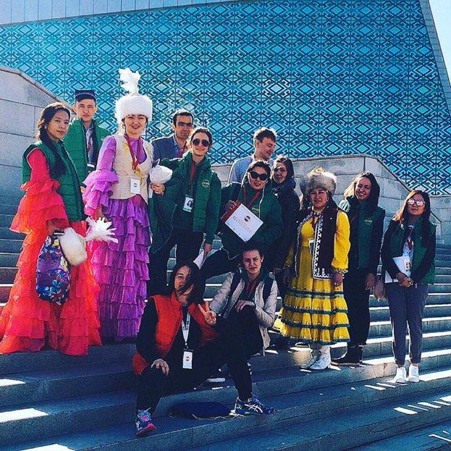
Форум «Золото тюрков»
Участие в Международном форуме тюркской молодежи «Золото тюрков» в г. Уфа с 10 -16 апреля 2016 года. Изучение культуры тюркских народов и презентация чувашской кухни

Slide 20
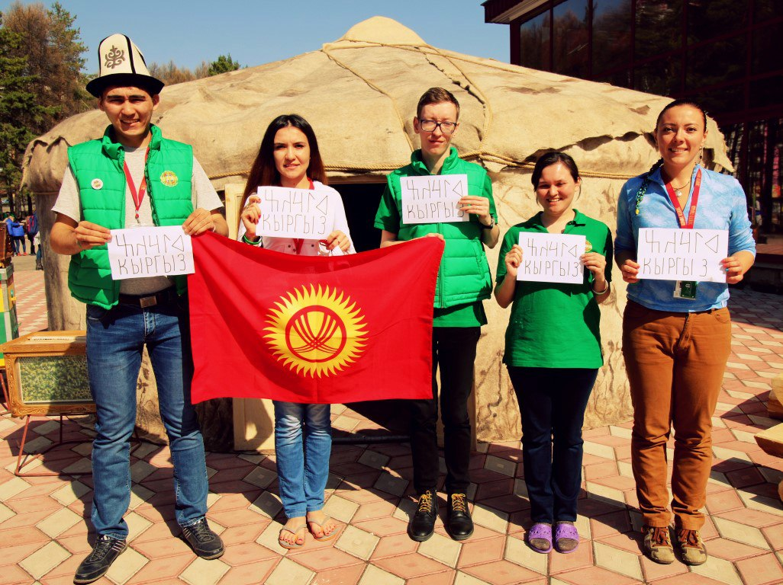
Форум «Золото тюрков»

Slide 21
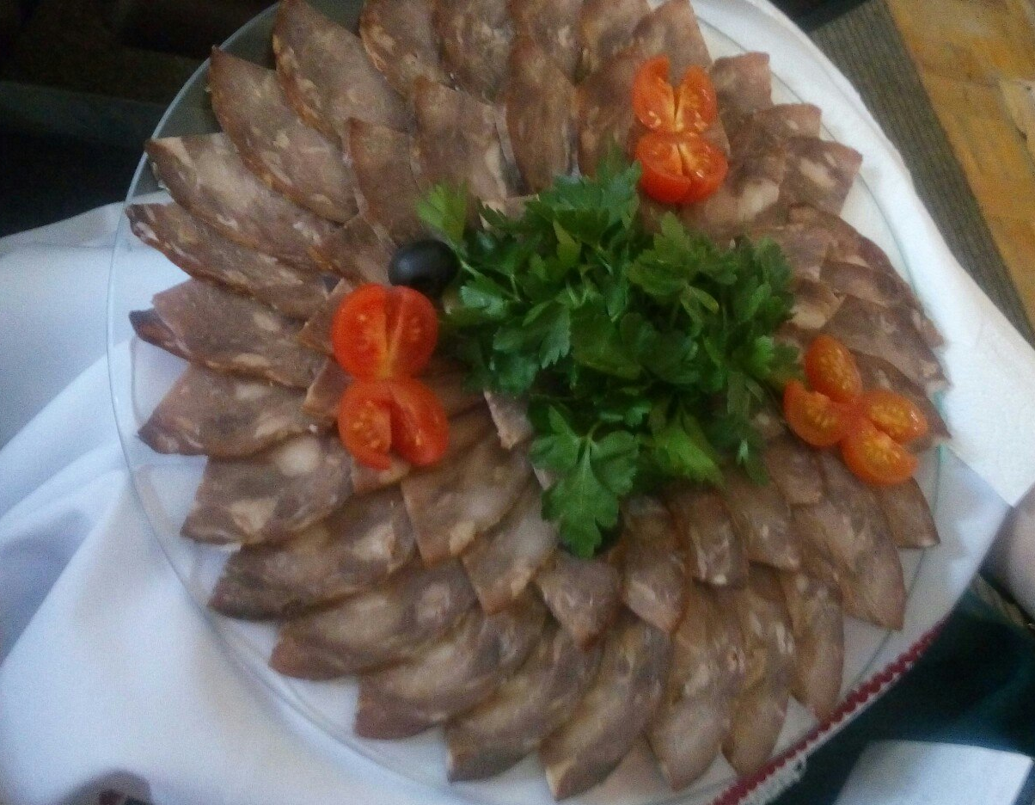
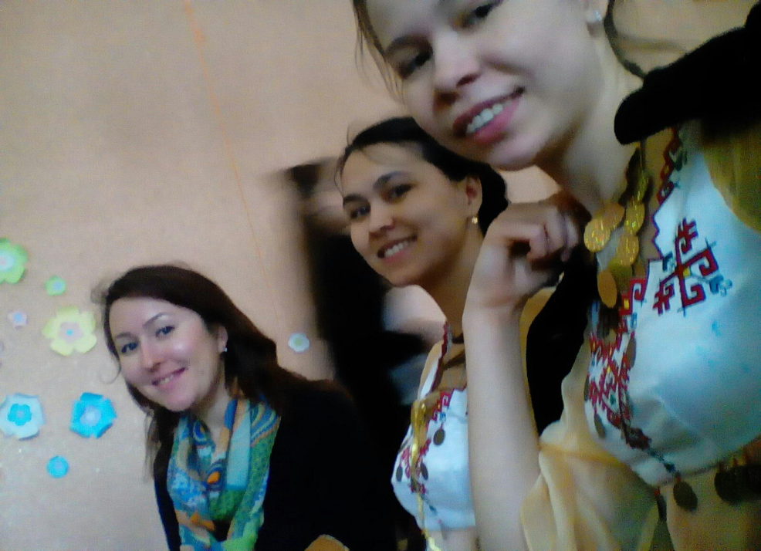
Чемпионат профессий и предпринимательских идей «Карьера в России» г. Ижевск (апрель 2017 г.)
Презентация чувашской национальной кухни и организация дегустации в кооперативном техникуме
г. Ижевск

Slide 22
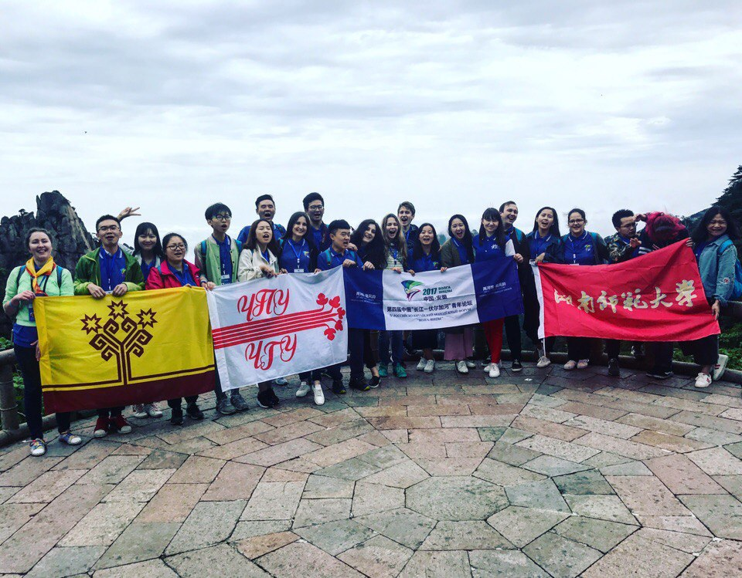
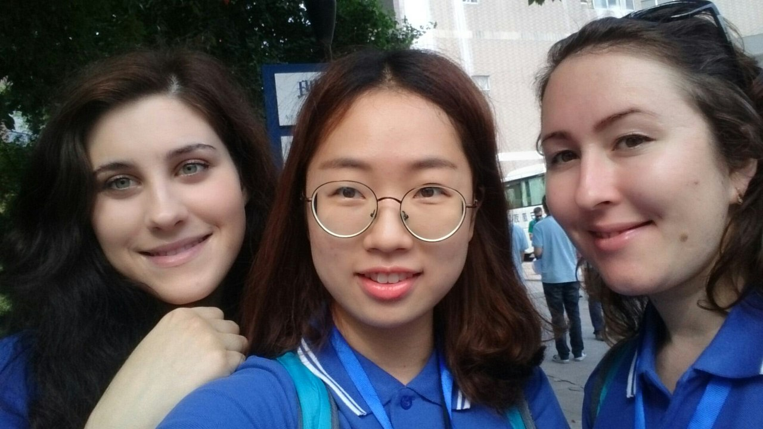
IV Российско-китайский молодежный форум «Волга-Янзцы» (провинция Аньхой КНР)
Общение со студентами КНР, обмен опытом, изучение Китайской кухни, демонстрация национального блюда-шаратана студентам КНР. Налаживание контактов для дальнейшего сотрудничества.

Slide 23
выводы
Мы созданы все разными по характеру, темпераменту и национальности. То, что мы разные, не означает, что кто-то лучше, а кто-то хуже.
Необходимо воспринимать другого таким, каким он есть, с его традициями, обычаями, темпераментом, настроением, характером. Объединение наций и гармонизацию межнациональных отношений можно добиться и через кулинарное искусство. Наименее изолированная область национального искусства - это кухня. Сырье, используемое для приготовления национальных блюд универсальное. Отличаются лишь технологии приготовления.

